Slide 1
FORMULACIÓN
DEL
MODELO DE PROGRAMACIÓN LINEAL

Slide 2
PROGRAMACIÓN LÍNEAL
Es una técnica cuantitativa de la investigación operativa, utilizada normalmente para resolver los problemas llamados de asignación de recursos.
La programación lineal se aplica a modelos de optimización en los que la función objetivo y restricciones son estrictamente lineales.

Slide 3
MODELO MATEMÁTICO GENERAL

Slide 4
EJEMPLO 1:
Un profesional carpintero fabrica ventanas de dos medidas las cuales son, pequeñas y grandes. La utilidad que obtiene por cada una de ellas es de 100 Bs. y 200 Bs. respectivamente, el consumo de madera es de 2 mts.² por unidad en la ventana pequeña y de 3mts.² por unidad en la ventana grande.
El tiempo de elaboración es de 4 hrs. por unidad para la ventana pequeña y 6 hrs. por unidad para la ventana grande. Finalmente el carpintero según su experiencia estima que puede vender máximo 5 ventanas pequeñas y 6 ventanas grandes semanalmente. Se dispone de 48 horas-hombre y 35 mts.² de madera, por semana para la fabricación de ambos tipos de ventanas. ¿Cuántas ventanas pequeñas y cuantas ventanas grandes se le recomiendan fabricar al carpintero semanalmente con el objetivo que pueda maximizar sus utilidades?

Slide 5
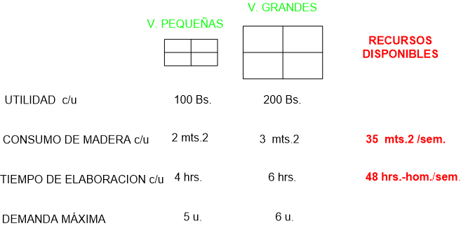
COMPRENSIÓN DEL CASO

Slide 6
IDENTIFICAR EL OBJETIVO DEL CASO:
Maximizar las utilidades semanales
IDENTIFICAR LAS RESTRICCIONES:
Tiempo (Solo se dispone de 48 hrs.-hombre, por semana)
Madera (Se dispone de 35 mts.² por semana)
Demanda del mercado (La demanda máxima por semana, de las ventanas pequeñas es 5)
(La demanda máxima por semana, de las ventanas grandes es 6)
IDENTIFICAR LAS VARIABLES DE DECISIÓN:
Cantidad de ventanas pequeñas a fabricar por semana
Cantidad de ventanas grandes a fabricar por semana
ANÁLISIS DEL CASO

Slide 7
1° DEFINIMOS LAS VARIABLES DE DECISIÓN:
X₁ = Nro. de ventanas pequeñas a fabricar semanalmente.
X₂ = Nro. de ventanas grandes a fabricar semanalmente.
2° ESTRUCTURAMOS LA FUNCIÓN OBJETIVO DEL MODELO MATEMATICO:
Max.: X₀ = 100X₁ + 200X₂
DESARROLLO DEL MODELO

Slide 8
3° PLANTEAMOS LAS RESTRICCIONES DEL MODELO MATEMÁTICO:
Restricción de tiempo de fabricación 4X₁ + 6X₂ ≤ 48
Restricción de materia prima (madera) 2X₁ + 3X₂ ≤ 35
Restricción de demanda ventanas pequeñas X₁ ≤ 5
Restricción de demanda ventanas grandes X₂ ≤ 6
Restricción técnica de X₁ y X₂ X₁ , X₂ ≥ 0
DESARROLLO DEL MODELO

Slide 9

$$X_{1}=Número de ventanas pequeñas a fabricar semanalmente$$
$$X_{2}=Número de ventanas grandes a fabricar semanalmente$$
$Max.: X_{0 }=100X_{1} + 200X_{2}$
$$S.A.:$$
$4X_{1} + 6X_{2} ≤ 48$
$2X_{1} + 3X_{2} ≤ 35$
${ X}_{1} + ≤ 5$
${ X}_{2} ≤ 6$
${ X}_{1} , { X}_{2} ≥ 0$
PRESENTACIÓN DEL MODELO

